Slide 1
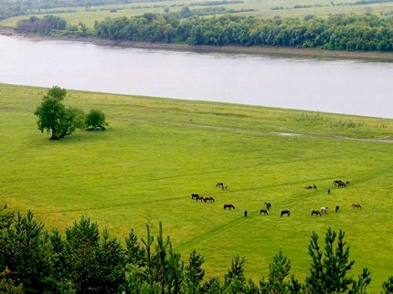
Восточно-Европейская
равнина
Ермакова Н.Н.
МБОУ СОШ №3
Г.Осташков Тверская обл

Slide 2
Цели:
Развивать понятие о природно-территориальном комплексе на примере Восточно-Европейской равнины;
Развивать умение работать с разными источниками географических знаний, навыками исследовательской деятельности;
Развивать память, наблюдательность, способность сравнивать, анализировать;
Воспитывать эстетическое отношение к природе, любовь к Родине.

Slide 3
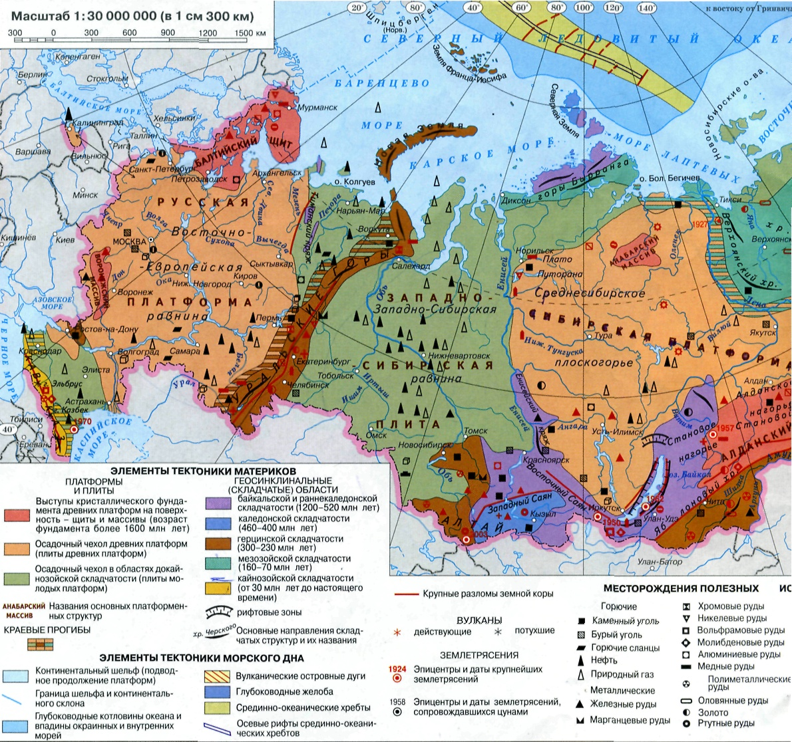
Тектоника и минеральные ресурсы России

Slide 4
Утёс на Тиманском кряже

Slide 5
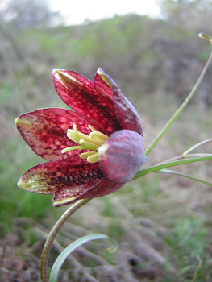
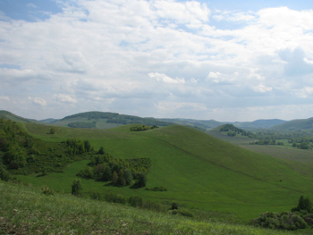
Северные Увалы

Slide 6
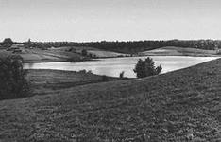
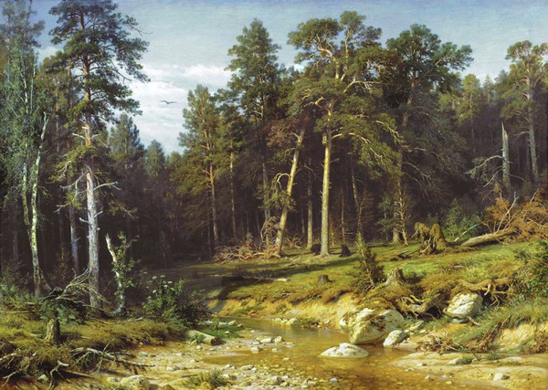
Моренно-холмистый рельеф Валдайской возвышенности.

Slide 7
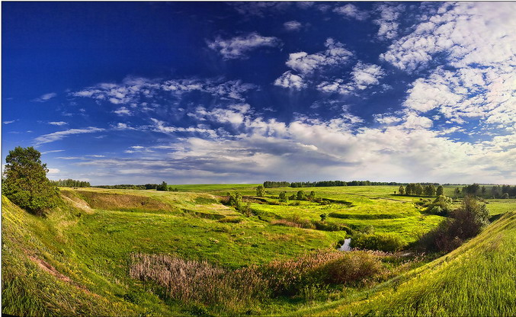
Среднерусская возвышенность

Slide 8
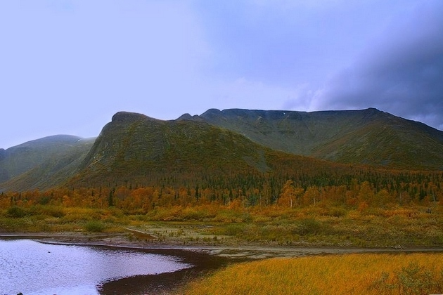
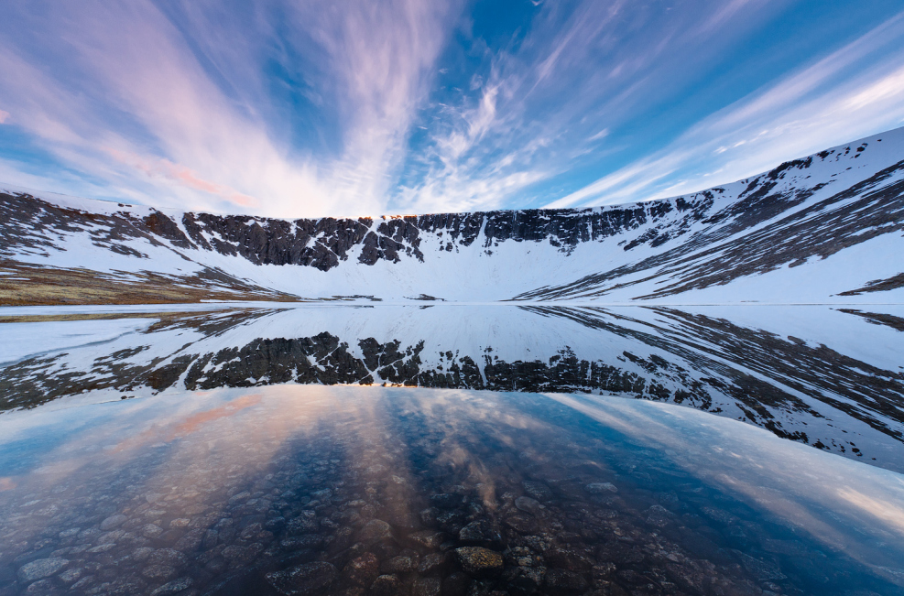
Горы Хибины

Slide 9
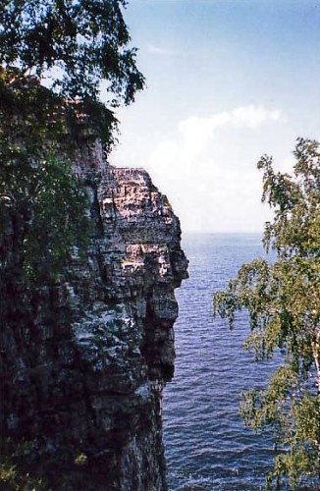
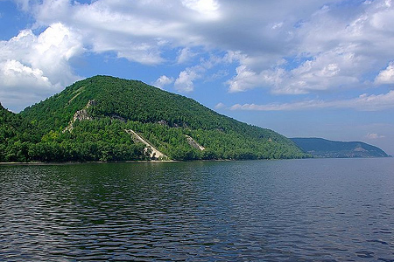
Приволжская возвышенность.
Горы Жигули.

Slide 10
Климат

Slide 11
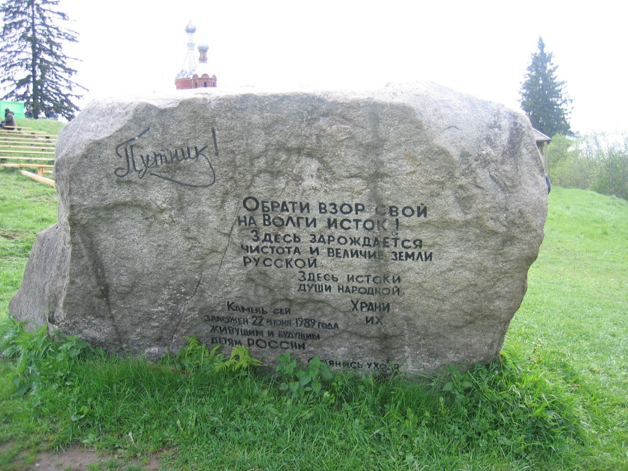
Исток реки Волги

Slide 12
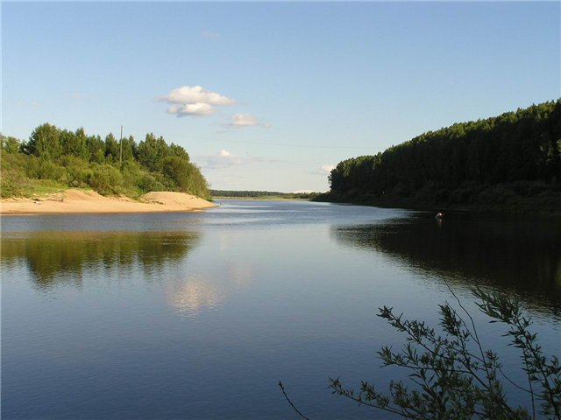
Река Волга у города старицы

Slide 13
Ладожское и Онежское озера - самые большие в ЕВРОПЕ

Slide 14
В ладожское озеро несут свои воды крупные реки: свирь, вУОКСА И вОЛХОВ, НЕСКОЛЬКО ДЕСЯТКОВ СРЕДНИХ РЕК И БОЛЕЕ СОТНИ МАЛЫХ. вытекает из озера одна нева

Slide 15
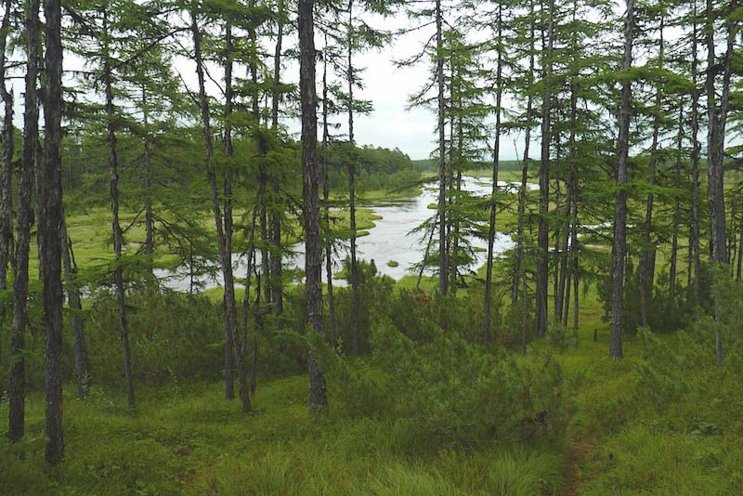
Восточно-европейская равнина смешанный лес

Slide 16
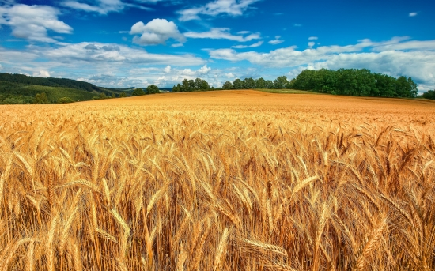
Поле

Slide 17
подсолнухи

Slide 18
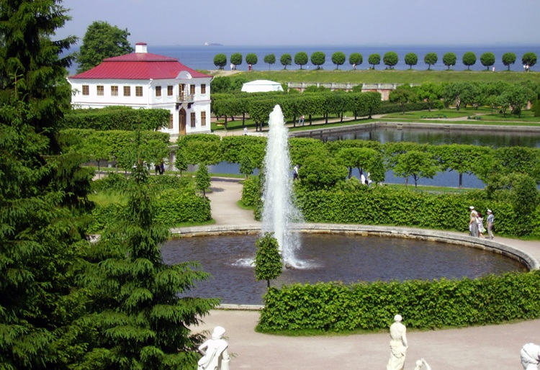
петергоф

Slide 19
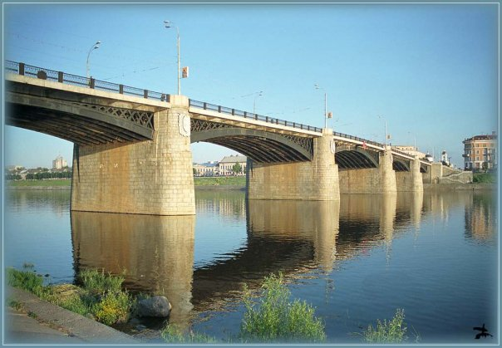
Волга у города твери

Slide 20
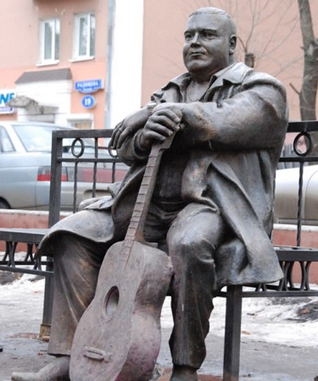
Город тверь

